Slide 1
Викторина
«Все слова, слова, слова»
7,8,9 классы
7,8,9 классы

Slide 2
Позитивный настрой

Slide 3
Цели:
- в игровой форме проверить теоретические знания и практические навыки учащихся;
- развивать логическое мышление, память, творческие способности обучающихся;
- воспитывать стремление к приобретению знаний, повысить эрудицию;
- учиться активно проявлять свои способности, смекалку, работать в команде;

Slide 4
Викторина состоит из нескольких заданий.
1.Веселая викторина «Самый, самая, самое..»
2. Викторина «Наши превращения».
3.Цветная викторина.
4.Плодово-ягодная викторина
5.Солнечная викторина
6.Новогодняя викторина

Slide 5
Задача разбиться на две команды

Slide 6
И ТАК НАЧНЁМ

Slide 7
1.ВЕСЁЛАЯ ВИКТОРИНА
"САМЫЙ, САМАЯ, САМОЕ..."

Slide 8
РАЗМИНКА

Slide 9
2.ВИКТОРИНА
«НАШИ ПРЕВРАЩЕНИЯ»

Slide 10
3.ЦВЕТНАЯ ВИКТОРИНА.

Slide 11
РАЗМИНКА

Slide 12
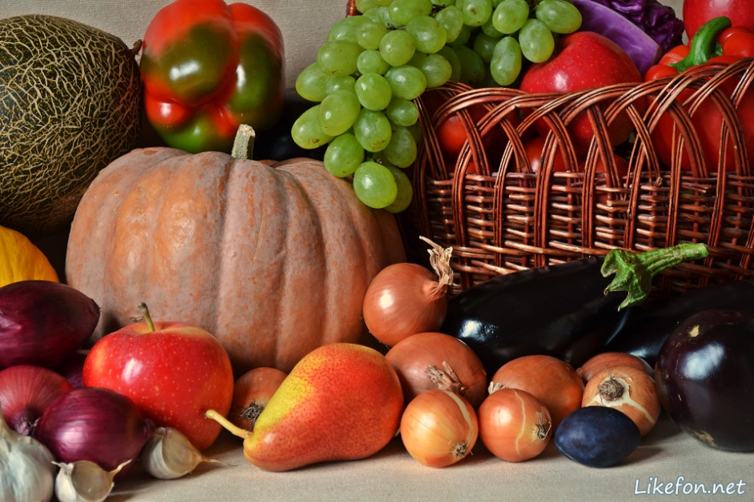
4.ПЛОДОВО-ЯГОДНАЯ
ВИКТОРИНА

Slide 13
5.СОЛНЕЧНАЯ ВИКТОРИНА

Slide 14
ФИЗМИНУТКА

Slide 15
6.НОВОГОДНЯЯ ВИКТОРИНА

Slide 16
Минута тишины

